Slide 1
European Journal of Operational Research
8 December 1994, Pages 249-265
Group preference aggregation methods
employed in AHP:
An evaluation and an Intrinsic process
for deriving members' weightages
R. Ramanathan and L.S. Ganesh
정보과학연구실
심아름
Notes:
http://minheeblog.tistory.com/category/PPT

Slide 2

Introduction
그룹의 단일 의견을 도출을 위하여
사회적 공리를 이용하여 구성원의 의견을 통합
전문가 평가 및 고유 벡터 기반으로 구성원의 가중치 도출
Saaty의 AHP는 그룹 의사 결정 방법을 제안
( 기하평균 = $\sqrt[n]{a∙b∙c∙ … }$ 산술평균 = $\frac{a+b+c+ … }{n}$ )
기하평균은 AHP에서 가장 선호하는 방법 ➔ 적합하지 않음
산술평균을 이용하여 구성원의 의견을 통합 ➔ 가중치 부여
가중산술평균은 무관한 대안의 독립성을 제외한 나머지 공리를 만족
AHP 가 무관한 대안의 독립성을 만족하지 않음
기본적으로 구성원은 모두 동등한 가중치를 가지지만,
국가 정책과 같이 차등 가중치가 필요한 상황이 존재

Slide 3
Social Choice Axioms
사회적 선택의 공리 : 민주적, 합리적 선택이 가능하기 위한 4가지 공리
Universal domain (보편적 영역, 완전성, 이행성)
모든 대안들을 판단 및 비교가 가능해야 한다
각 대안들 사이의 선호순위는 서로 엉키지 않아야 한다 A>B, B>C → A>C
Pareto Optimality (파레토 공리)
구성원들 모두가 특정 대안을 선호하면 그룹도 그 대안을 선호해야 한다
구성원 모두가 A>B 이면 → 그룹의 선호도도 A>B
Independence of irrelevant alternatives (무관한 대안의 독립성)
대안 사이의 선호도는 비교대상이 되는 그 대안들에 의해서만 결정되어야지,
이와 무관한 다른 대안들에 영향을 받아서는 안된다
A>B>C → A>C , A>D>B>C
Non-dictatorship (비독재성)
특정 개인이 다른 구성원의 선택을 무시하고 결과를 결정해서는 안된다
+ 5. Recognition
그룹의 선호도는 모든 구성원의 선호를 고려해야 한다

Slide 4
Social Choice Axioms
결론부터 말하자면, 그러한 방법은 존재하지 않는다. 각 조건들을 하나하나 살펴보았을 때에는 너무나도 기본적이고 당연해 보여서 이들을 만족시키는 것은 그리 어렵지 않아 보인다. 하지만 애로우는 이처럼 자명해 보이는 다섯 조건들을 동시에 모두 만족시키는 집단 의사결정 방법은 존재하지 않는다는 점을 증명하였는데, 이를 ‘애로우의 불가능성 정리(Arrow's Impossibility Theorem)’라고 한다
각 공리들은 집단 의사 결정 환경에서 적용 가능성을 위하여 고려되었다
애로우의 불가능성 정리 - “개인들의 대안의 선호 순위는 정해지지만,
사회적 공리를 동시에 모두 만족시키는 집단 의사결정 방법은 존재하지 않음”
보편적 영역(공리1)은 합리적으로 보이지만, 구성원들 간의 극단적인 의견 차이가 없어야 한다는 주장이 존재한다
무관한 대안의 독립성(공리3)에 대해서 여러 비판이 존재한다
> AHP 가 무관한 대안의 독립성을 만족하지 않음
> AHP 는 기준과 대안이 계층 구조로 표현되기 때문에, 대안이 추가/제거되지 않음
파레토 공리(공리2)와 비독재성(공리4)에 대해서는 보편적으로 받아들여진다

Slide 5
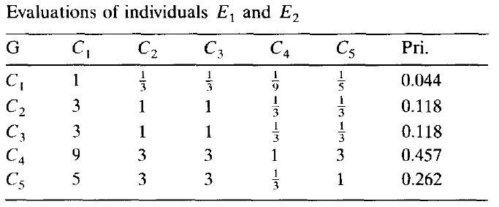
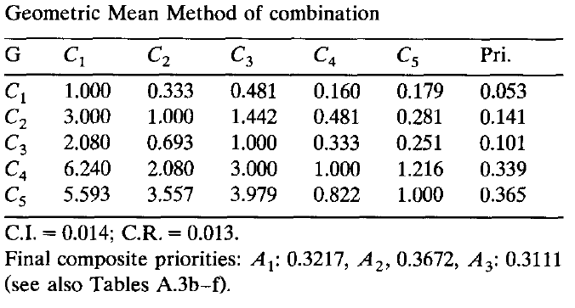
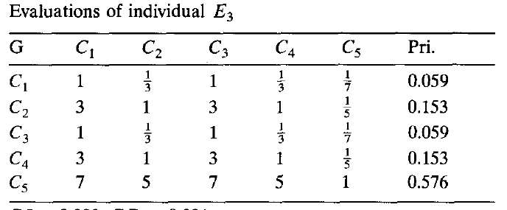



Geometric Mean Method
GMM (기하평균방법)
구성원 모두가 동일한 가중치를 가질 때, 그룹의 의견을 수렴하는데 주로 사용
각 구성원의 평가값의 기하평균을 쌍대 비교 행렬에 입력한 다음 계산
i와 j를 N명이 비교 → $\sqrt[N]{( a_{ij}^{1}∙a_{ij}^{2}∙ … ∙ a_{ij}^{N} ) }$
G(1,5) = $3\sqrt{( \frac{1}{5}∙\frac{1}{5}∙\frac{1}{7}) }$
$$\left[\begin{aligned}\text{A} \text{i}\text{ : }\text{대안} \\ \text{E} \text{i}\text{ : }\text{구성원} \end{aligned}\right]$$

Slide 6
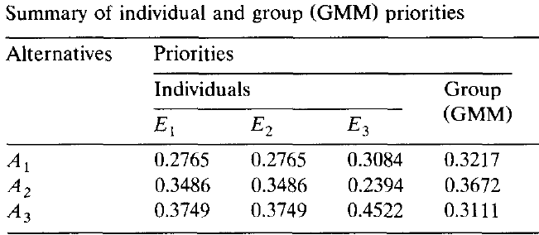
Geometric Mean Method
파레토 공리에 따르면 A₃의 GMM이 가장 높아야 한다
기하평균법은 선호도의 차이에 민감하게 반응한다
➔ 기하평균법은 파레토 공리를 만족시키지 않는다.
A _{i} : 대안
E _{i} : 구성원

Slide 7

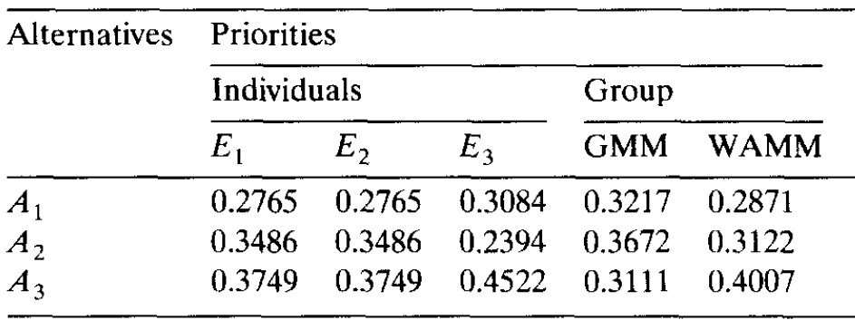

Weighted Arithmetic Mean Method
구성원이 대안에 대한 평가를 완료
WAMM (가중산술평균법)
$\text{P}\text{g}\text{(}\text{Aj}\text{)}$ : 대$안 \text{A}\text{j}$에 대한 그룹의 선호도
$\text{P}\text{i}\text{(}\text{Aj}\text{) }$ : 대$안 \text{A}\text{j}$에 대한 구성원 i의 선호도
$\text{w}\text{i}$ : 구성원 $\text{E}\text{i}$의 가중치
n : 구성원 수
모든 구성원의 선호도 고려 → 보편적 영역(공리1)
위의 예제로 증명 → 파레토 공리(공리2)
$W\text{i}$ 와 $\text{P}\text{i}\text{(}\text{Aj}\text{) }$는 단일 계산, 한번에 하나의 구성원만 고려 → 비독재성(공리4)
$W\text{i}$가 0이 되지 않도록 계산 중 주의 → (공리5)
무관한 대안의 독립성(공리3) → AHP 자체가 이를 성립하지 않음
➔ WAMM이 그룹의 단일 의견을 도출하는데 적합한 방법
W i : 구성원의 가중치 (동일하다고 가정)

Slide 8
Deriving weightages of members
가중치 추론
WAMM 을 적용하기 위하여 , 구성원 각자의 가중치를 추정
일반적으로 구성원은 동등 가중치를 가짐
국가 정책, 경제 등과 같이 구성원의 가중치가 다른 경우도 존재
그룹 구성원 / 각 분야의 전문가간 합의를 통해 도출
구성원 간의 합의가 불가능하거나, 상호작용이 어려운 경우 존재

Slide 9


Deriving weightages of members
전문가간 비교를 통해 가중치 추정
전문가는 목표를 위한 진정한 의견을 제시한다고 가정
자신을 포함한 모든 전문가를 평가
각 전문가의 평가 행렬
고유벡터는 $\text{E} \text{i}$의 상대적 중요도를 제공
M은 각 평가 행렬의 고유벡터를 열로 하는 3x3 행렬
M의 첫 번째 열은 $\text{E}\text{ 1 }이$ 평가한 각 $\text{E} \text{i}$의 상대적 중요도
동일한 방식으로, 특정 기준에 따라 모든 구성원을 평가한다고 가정하여
모든 구성원에 대한 상대적 중요도 행렬 M 도출 가능
$$\text{E} \text{i}\text{ : }전문가$$

Slide 10
Deriving weightages of members
P = MㆍW
P 는 세 번째 단계의 전문가에 대한 우선순위를 보여주는 열 벡터
W는 두 번째 단계의 전문가에 대한 열 벡터
두 개의 열 벡터가 동일한 우선순위 (P=W)
➔ W = MㆍW
W는 행렬 M의 고유 벡터
➔ 전문가의 실제 가중치는
행렬 M의 고유벡터에 의해 추정
W의 각 요소는 단일 항목 → (공리4)
W의 0을 가져서는 안 된다 → (공리5)

Slide 11
Summary and Conclusion
AHP에서 그룹의 선호도 도출에 사용되는 두 가지 방법(기하평균, 가중산술평균)에 대하여 사회적 공리를 통해 분석
기하평균법은 파레토 공리를 위반하고
가중산술평균법은 무관한 대안의 독립성을 제외한 모든 공리를 만족
구성원이 각각 다른 가중치를 가질 경우 사용될 수 있는 고유벡터 기반의 방법 제시
제안된 방법은 특히 공공 정책 분야에서 AHP의 적용 가능성을 증대
적용 사례 부재
각 전문가의 평가에서 ’진실된 평가’와 ‘본인 평가’ 대한 평가 및 규제의 부재
구성원이 동일한 가중치를 가졌을 때보다, 차등 가중치를 가졌을 때 더 나은 결과를 도출하는지 검증 필요

